Slide 1


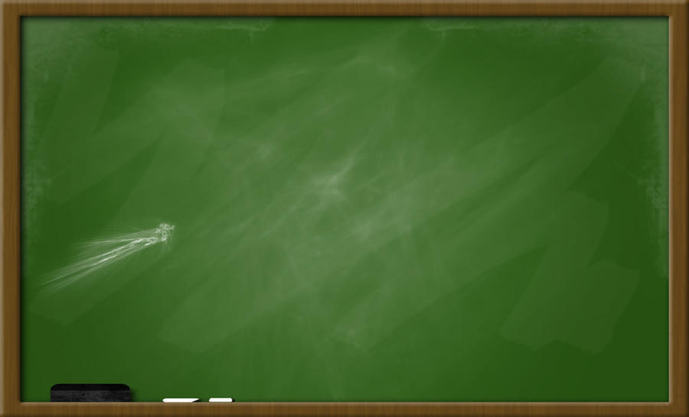
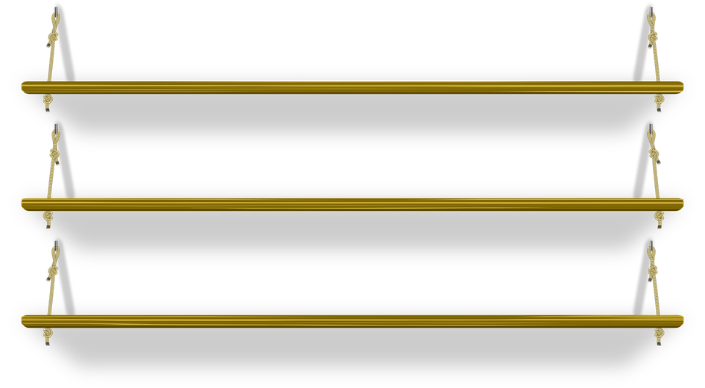





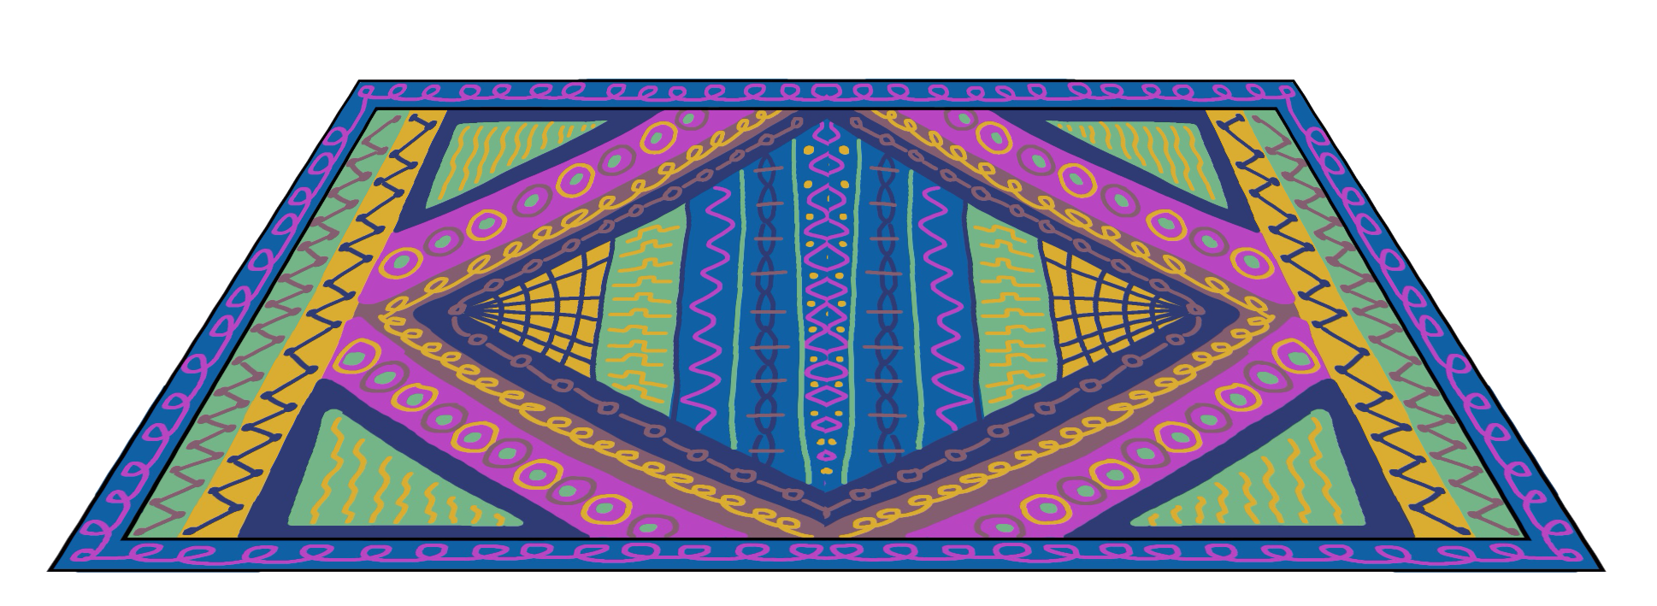
موضوع الدرس: خطة حل المسألة
التمثيل بأشكال فن
أهداف الدرس
المفردات
تمهيد
نشاط تفاعلي
تدريبات
أمثلة
سجل الحضور
صفحة 197

Slide 2


صفحة 198

Slide 3
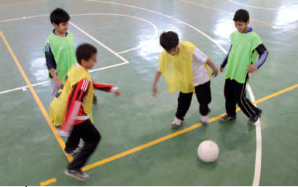
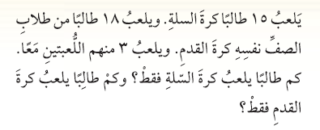
مثال
صفحة 199

Slide 4
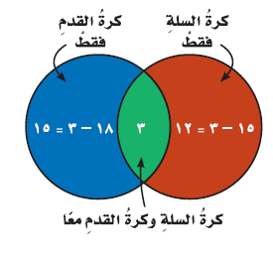

يحبون كرة القدم فقط
إذن ينقص من عددهم 3
18-3=15
يحبون كرة السلة فقط
إذن ينقص من عددهم 3
15-3=12
18 طالب يحبون كرة القدم
15 طالب يحبون كرة السلة
مشتركين بين السلة والقدم
3 طلاب
صفحة 200

Slide 5
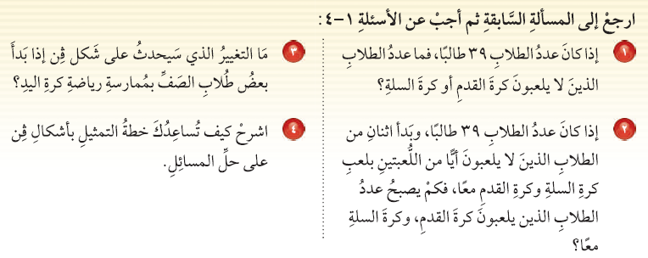
صفحة 201

Slide 6
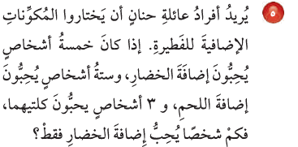

أفهم
أخطط
أحل
أتحقق
صفحة 202

Slide 7
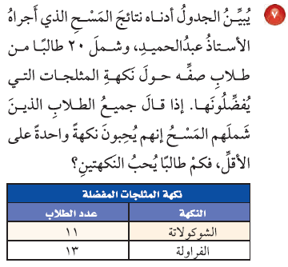
أفهم
أخطط
أحل
أتحقق
صفحة 203

Slide 8
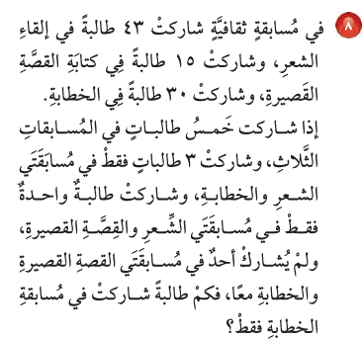
أفهم
أخطط
أحل
أتحقق
صفحة 204

